Slide 1

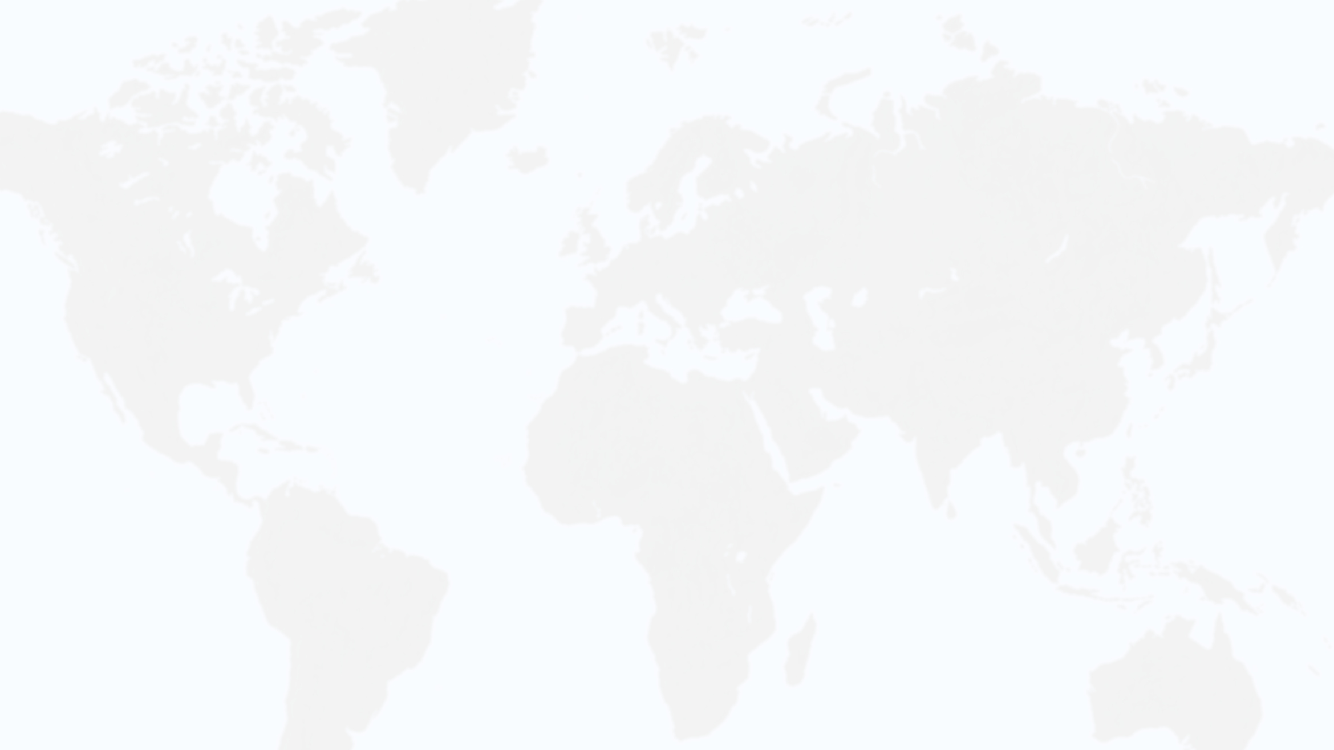





safer. faster. smarter.

Slide 2

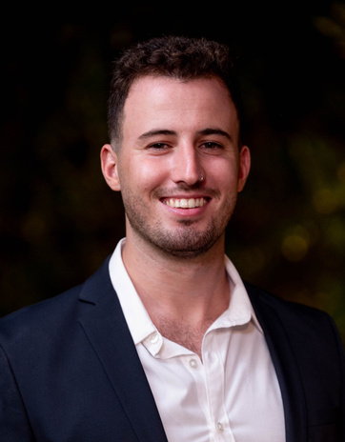
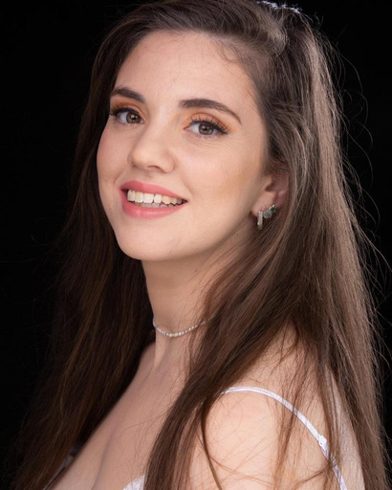
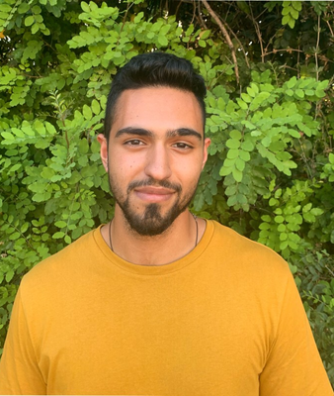
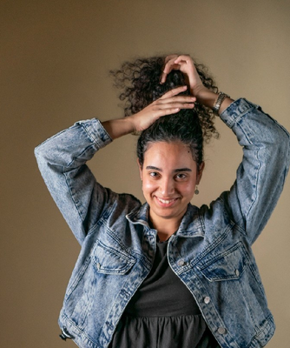

מי אנחנו?
ניר יקואל
עינב כהן
אוראל ג'רהיאן
אילת השחר כהן
סטודנט למדעי המחשב
סטונדטית למדיניות ציבורית
בוגרת תואר ראשון בכלכלה
סטודנט להנדסת נתונים
סטודנטית להנדסת נתונים

Slide 3


שוהים בלתי חוקיים בישראל
עובדים זרים שלא כחוק
תיירים שחרגו מזמן שהותם בישראל
מסתננים
מינהל אכיפה וזרים ברשות האוכלוסין, 2023*

Slide 4



שוהים בלתי חוקיים שנכנסו כתיירים כ-25000
*הלשכה המרכזית לסטטיסטיקה, 2022

Slide 5





Slide 6

המצב כיום
מידע מקדים
ביקורת גבולות
אין רישום מוקדם טרם הגעת התייר לישראל
כלל הזרים הנכנסים ארצה עוברים אצל בקר בכניסה

Slide 7



Slide 8
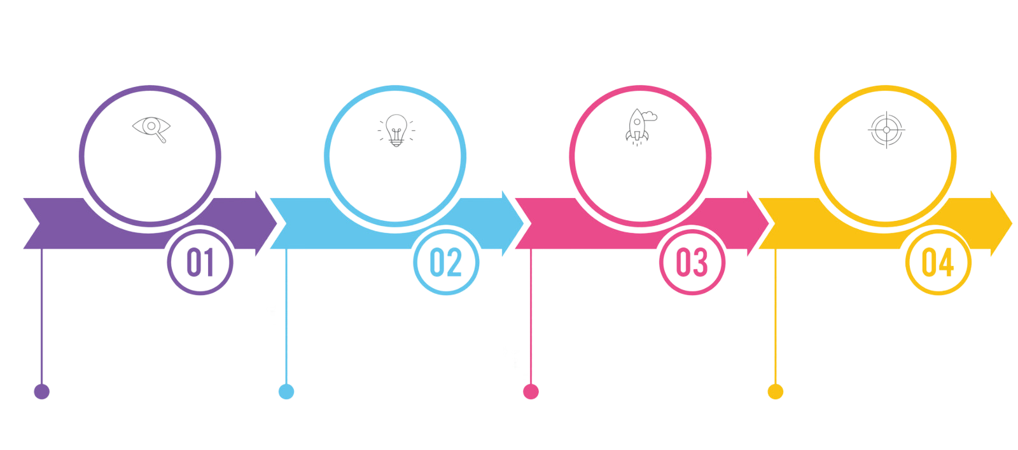
המוצר: מערכת תומכת החלטה
קבלת מידע מקדים
(ETA-IL)
עיבוד המידע
במערכת שלנו
קבלת החלטה
במערכת החיזוי
שיפור ודיוק
המודל
הטופס האינטרנטי ממולא ע"י התייר טרם הגעתו בתפעול רשות האוכלוסין וההגירה
המערכת מושכת נתונים מהטופס וטוענת את השדות הרלוונטיים עבורה
המערכת מסייעת לרשות בהיערכות לכניסת התייר טרם הגעתו
כניסת כל תייר חדש נוספת למערכת ומשפרת אותה

Slide 9

מדינות מקור
193
מאפיינים עבור כל רשומה
12
1,496,927
רשומות של כניסות תיירים
נתונים
שנים בפריסת הרשומות
10

Slide 10
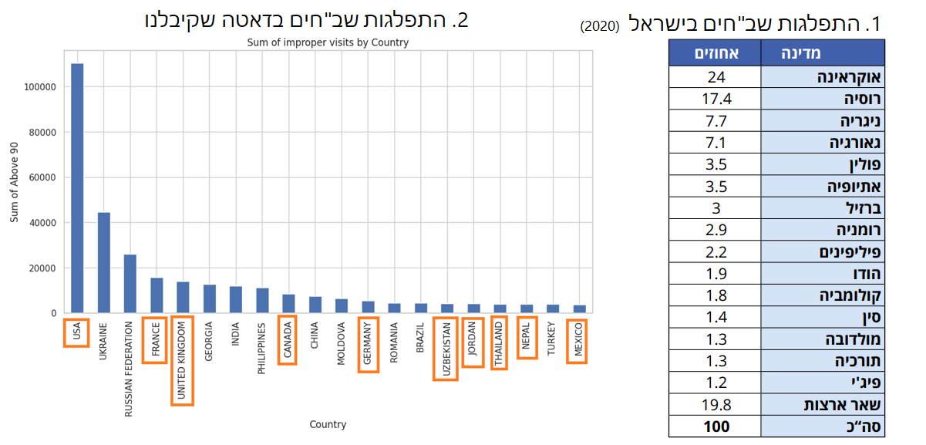


פערים במדגם לעומת המציאות
*הלשכה המרכזית לסטטיסטיקה 2022

Slide 11
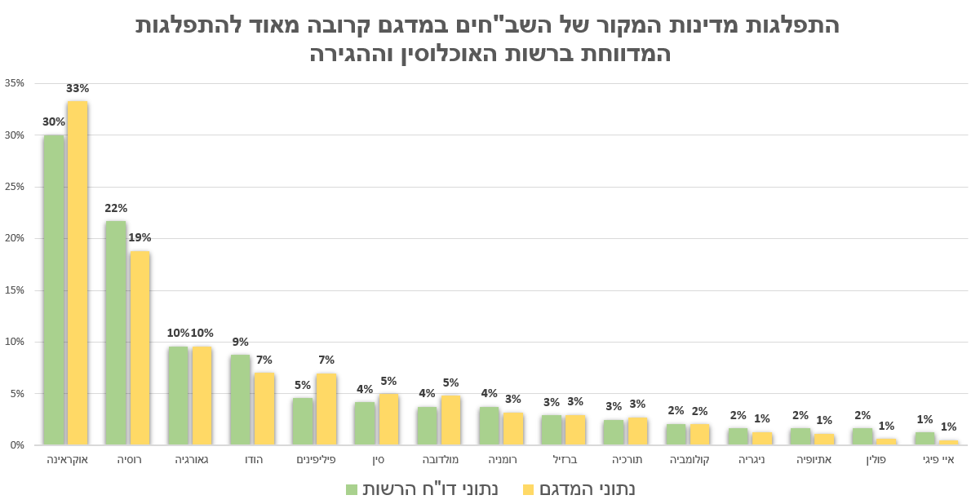
פתרון לפער

Slide 12




פחות סיכון – מדינות דמוקרטיות ועשירות יותר
The Economist Democracy Index
מדד הדמוקרטיה
GDP
תוצר מקומי גולמי
HDI
מדד הפיתוח האנושי
Security Threats Index
מדד איומי אבטחה
יותר סיכון – מדינות בסיכון ביטחון גבוה יותר
1. Democracy Index by The Economist 2. Human Development Index by UNDP 3. Security Threats Index by theglobaleconomy.com

Slide 13



ביצועי המודל
RECALL
88%
ACCURACY
70%
סף הרגישות של המודל נבחר בהתאם לשיקולים אסטרטגיים
של רשות האוכלוסין וההגירה
המדדים הנוספים מחזקים את דיוק המודל ב-25%

Slide 14
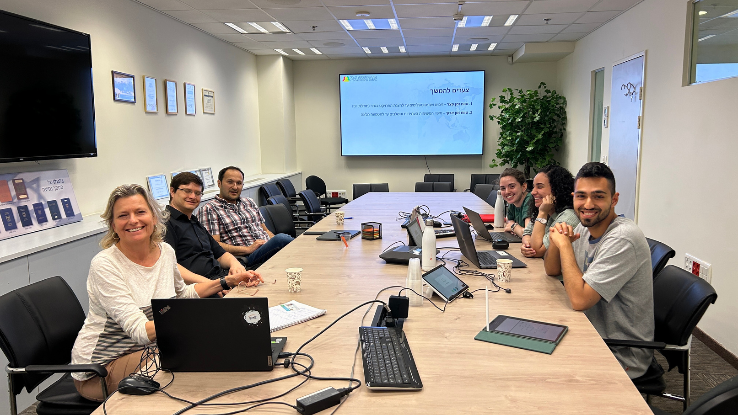
"השגתם הוכחת היתכנות לזיהוי פוטנציאל ההשתקעות של תיירים בצורה יעילה וביצירתיות יוצאת דופן"
אגף טכנולוגית דיגיטלית ברשות האכלוסין וההגירה
"פתרון ממוקד שפורץ דרך לפיתוח והטמעה"
ארכיטקט ענן ברשות האוכלוסין וההגירה, דניאל קופרברג

Slide 15



IMPACT
מניעת השתקעות בלתי חוקית
חסכון במשאבים
שיפור תדמית המדינה
Notes:
טיפול כולל הנותן מענה לאינטרסים של מדינת ישראל החיוניים לביטחון הלאומי והאישי:
מאבק בהגירה בלתי חוקית, מאבק בטרור ובפשיעה חוצת גבולות ומניעת סיכונים הנובעים מהם, שמירה על הסדר הציבורי ובריאות הציבור (מקביל לחיזוק הביטחון) לצד עידוד התיירות והשגת השפעות חיוביות על המשק והכלכלה (מקביל לשיפור תדמית המדינה)

Slide 16







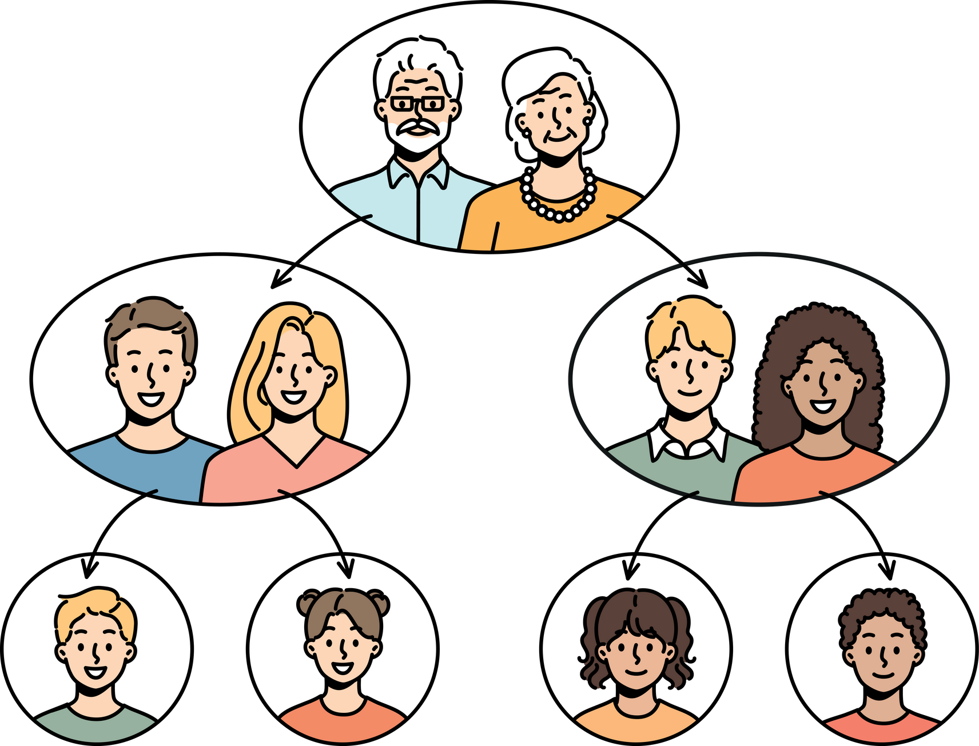
חיזוק המודל בעתיד
גובה שכר
מס' ביקורים קודמים
תחום עיסוק
יכולת העברת כספים
קיום קהילה בארץ
זמן ממוצע בארץ
קרובי משפחה בארץ

Slide 17




הסוגיה האתית - אתגר
נטיה להטיה אנושית – דעות קדומות
שקיפות והסברתיות
אין הפליה מגדרית
אין הפליה דתית

Slide 18
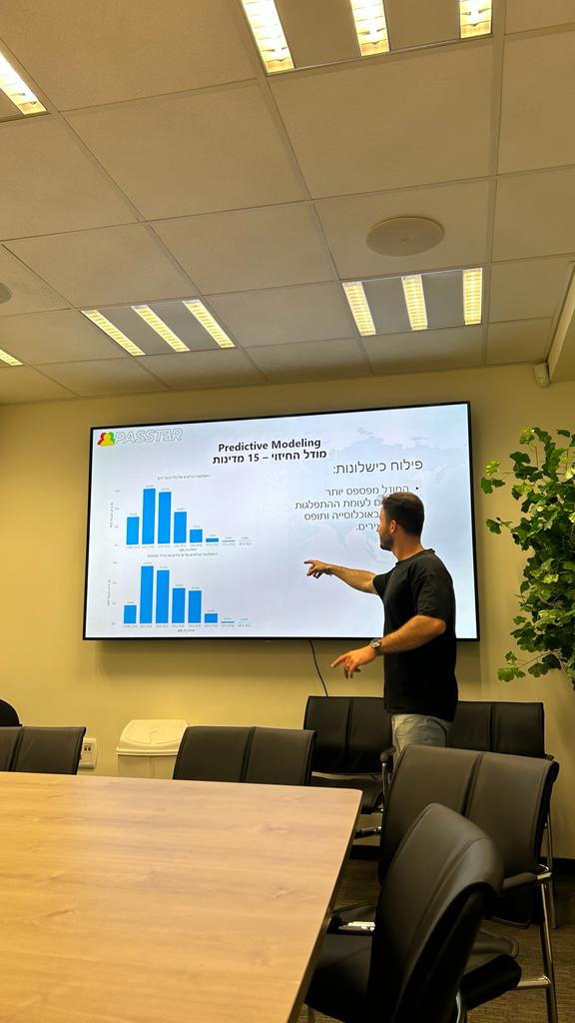
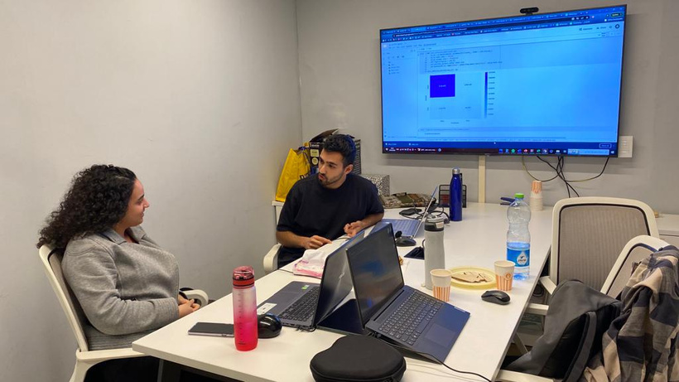
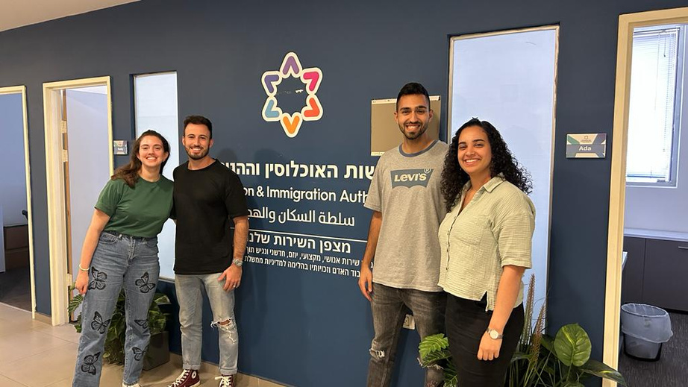

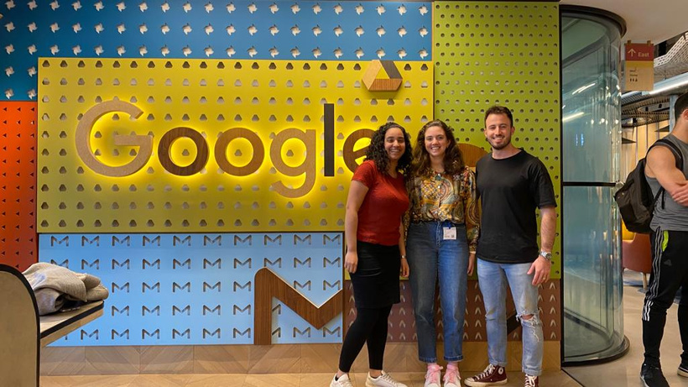
safer. faster. smarter.
תודה על ההקשבה!

